Slide 1




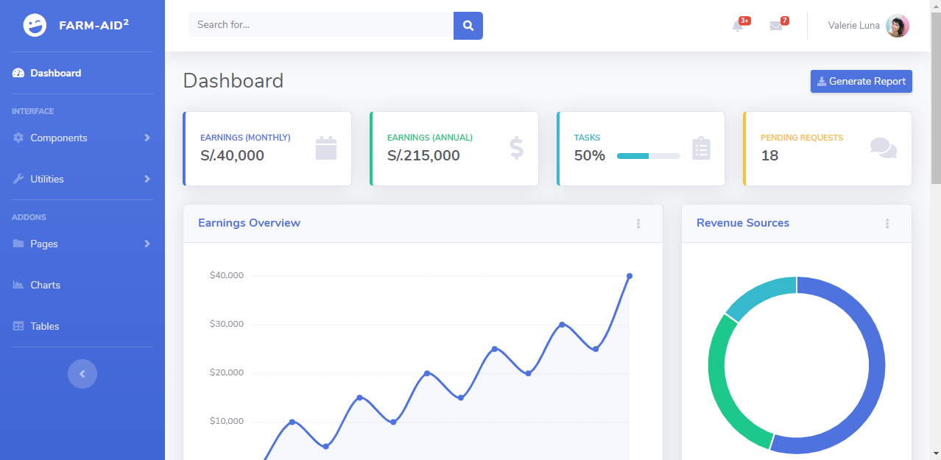
FarmAid – AYUDA A AGRICULTORES
CASTRO GUTIERREZ EVELING
ecastrog@ucsm.edu.pe
1. INTRODUCCIÓN
2. MATERIALES Y MÉTODOS
3. CONCLUSIONES
Figura 2: Modelo de aplicación móvil y Página Web
Fuente: Elaboración propia
Figura 1: Distribución área cultivada-no cultivada, [6]
.
4. REFERENCIAS BIBLIOGRÁFICAS
Notes:
You can add your presentation notes here. This presentation template for research posters is fully editable so text, graphics and content can be updated to fit your own research needs.
Download more poster presentation templates from FPPT.com

